Slide 1

OpenData
Francesco Mantovani
Elisa Zilich

Slide 2
Cosa sono gli open data?
Gli Open Data, o dati aperti, sono dati accessibili a tutti, messi a disposizione da pubbliche istituzioni o aziende private che possono essere riutilizzati per diversi scopi.
Il concetto di open data si richiama alla più ampia disciplina dell’open government, cioè una dottrina in base alla quale le istituzioni pubbliche dovrebbero essere aperte ai cittadini, tanto in termini di trasparenza quanto di partecipazione diretta al processo decisionale, anche attraverso il ricorso alle nuove tecnologie dell’informazione.

Slide 3
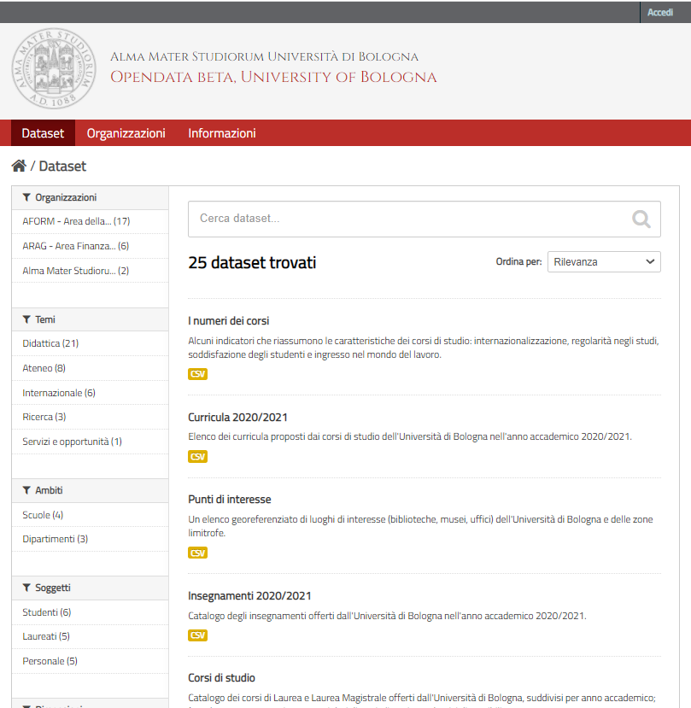
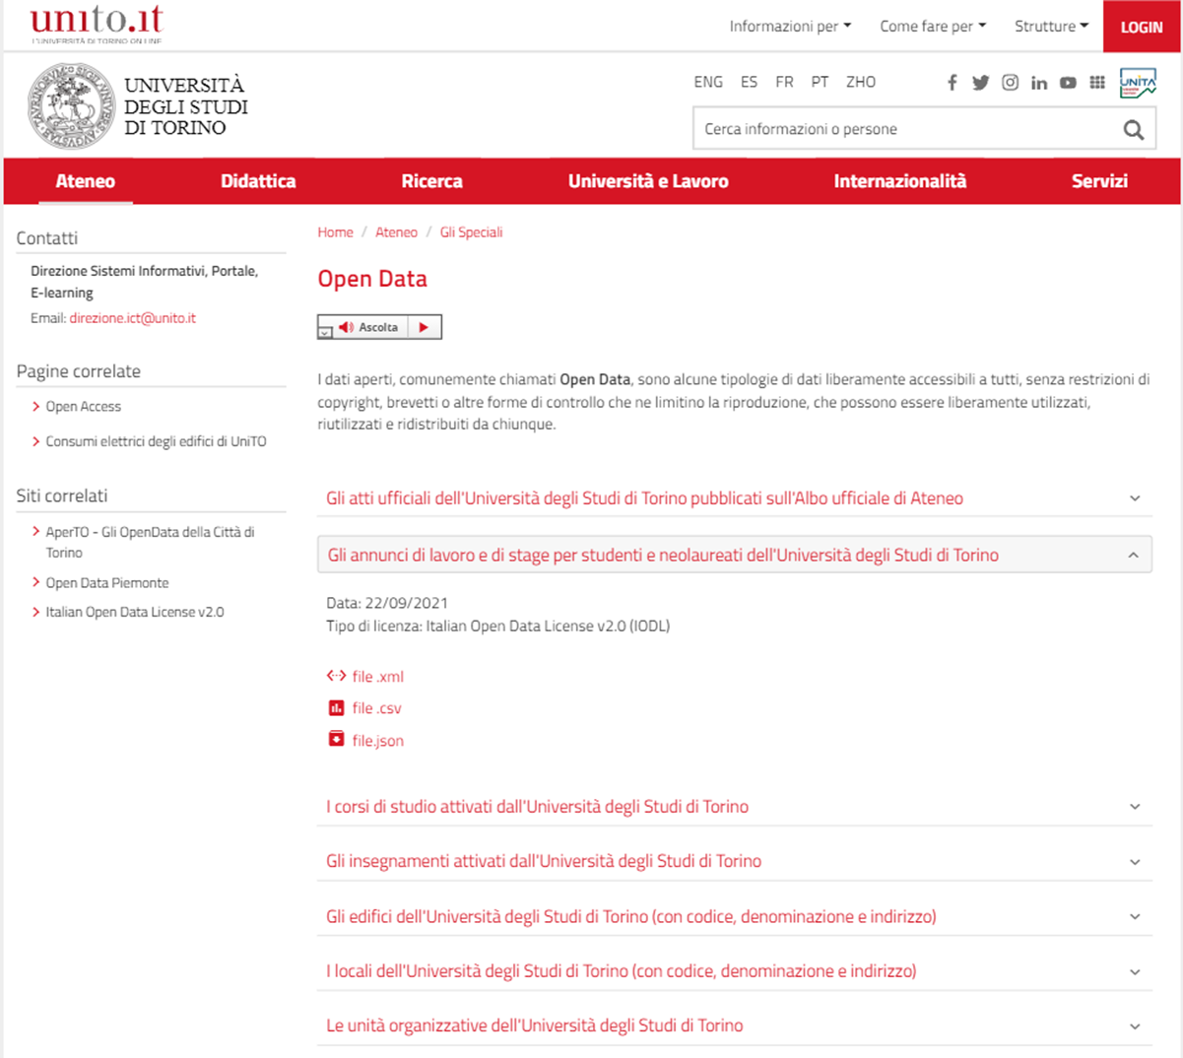
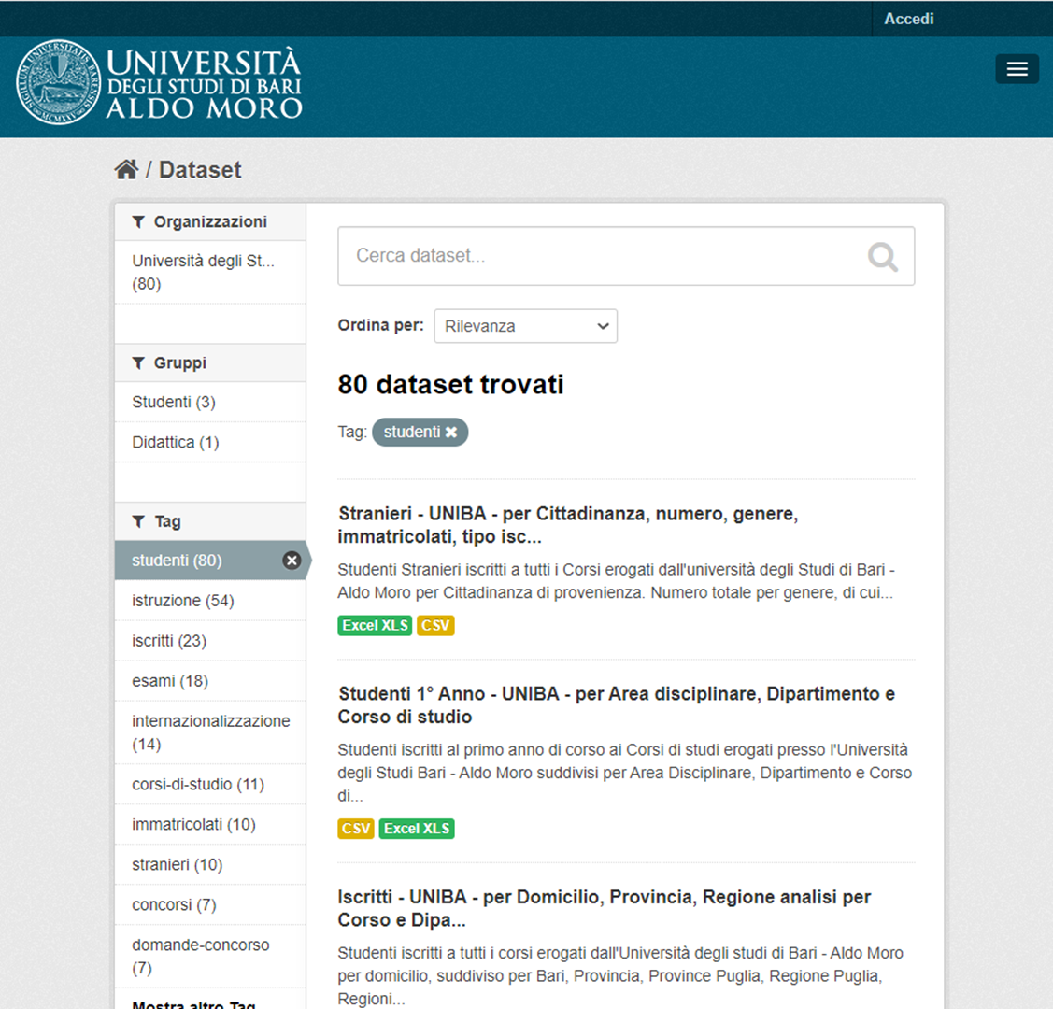
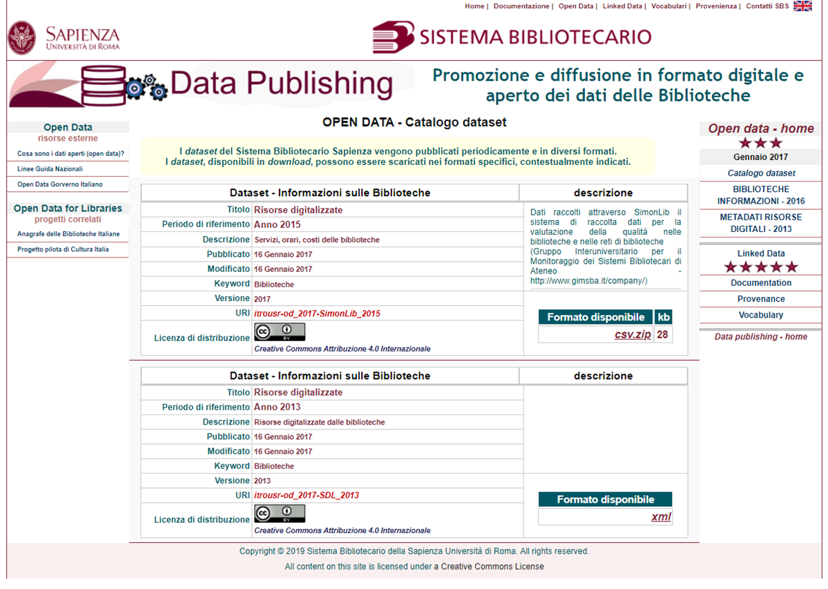
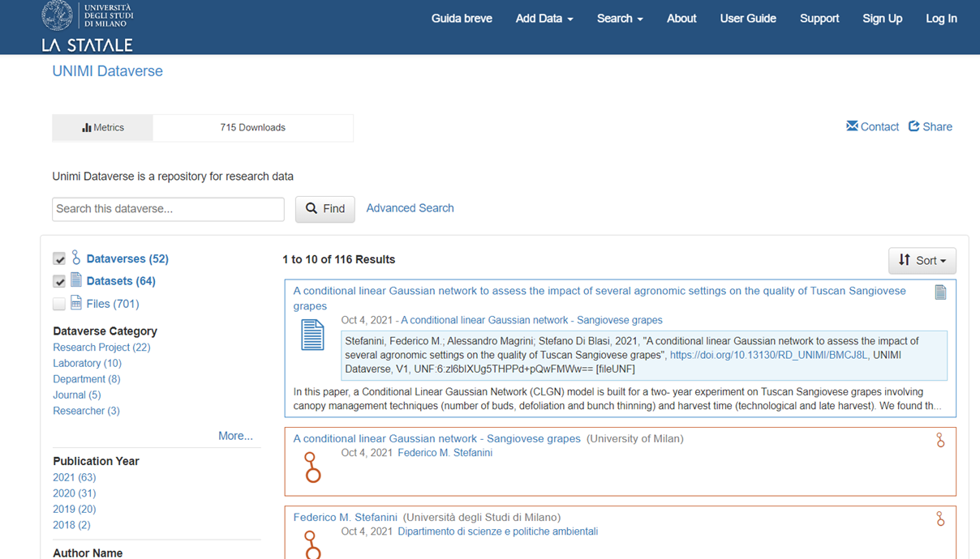
Qual è la situazione delle università italiane?
I progressi legati alla diffusione di open data relativi alla didattica a oggi sono molto inferiori rispetto alle potenzialità, considerando che poche università italiane ne mettono a disposizione.
(Bologna) (Torino) (Bari) (Roma) (Milano)

Slide 4
Università | DMS | Link | Dati
Bologna | Ckan | https://dati.unibo.it/dataset | 25 dataset Orari delle lezioni Elenco delle aule Catalogo degli insegnamenti offerti dall'Università Catalogo dei corsi di Laurea e Laurea Magistrale Elenco punti di interesse (biblioteche,…) I numeri dei corsi: internazionalizzazione, regolarità negli studi, soddisfazione degli studenti e ingresso nel mondo del lavoro. Dati statistici completi sulle caratteristiche e i risultati dei Corsi di studio Numero di studenti iscritti al primo, secondo,… anno Distribuzione degli studenti nei Corsi di studio per genere Studenti che partecipano ai programmi di mobilità internazionale Condizione occupazionale dei laureati a un anno dalla laurea Personale: Ripartizione del personale per tipologia, per durata del contratto, per genere, per età, per struttura di afferenza e area funzionale.
Torino | Italian Open Data | https://www.unito.it/ateneo/gli-speciali/open-data | Gli atti ufficiali dell'Università Annunci di lavoro e di stage per studenti e neolaureati I corsi di studio Le unità organizzative dell'Università
Bari | Ckan | http://opendata.uniba.it/dataset | 117 dataset Esami Sostenuti, Voto, Età per Corso di Studio e Dipartimento Esami - Prospetto Sostenuti/Non Sostenuti per Corso di Studio e Dipar... Esami - Numero, Lodi, Media Voto per Anno Accademico per Area, Dipart... Esami - Analisi prenotazioni appelli per Corso di Studio e Dipartimento Laureati - Laurea Triennale Iscritti - Cittadinanza STRANIERA analisi per Dipartimento e Corso Immatricolati - per Voto Maturità per Corso di Studio e Dipartimento Studenti - UNIBA - analisi per Nazione di cittadinanza
Roma | Creative Commons | https://sbs.uniroma1.it/data/opendata/itrousr-od_2016-Lib_Info | Informazioni sulle Biblioteche
Milano | Dataverse | https://dataverse.unimi.it | Dati di ricerca

Slide 5
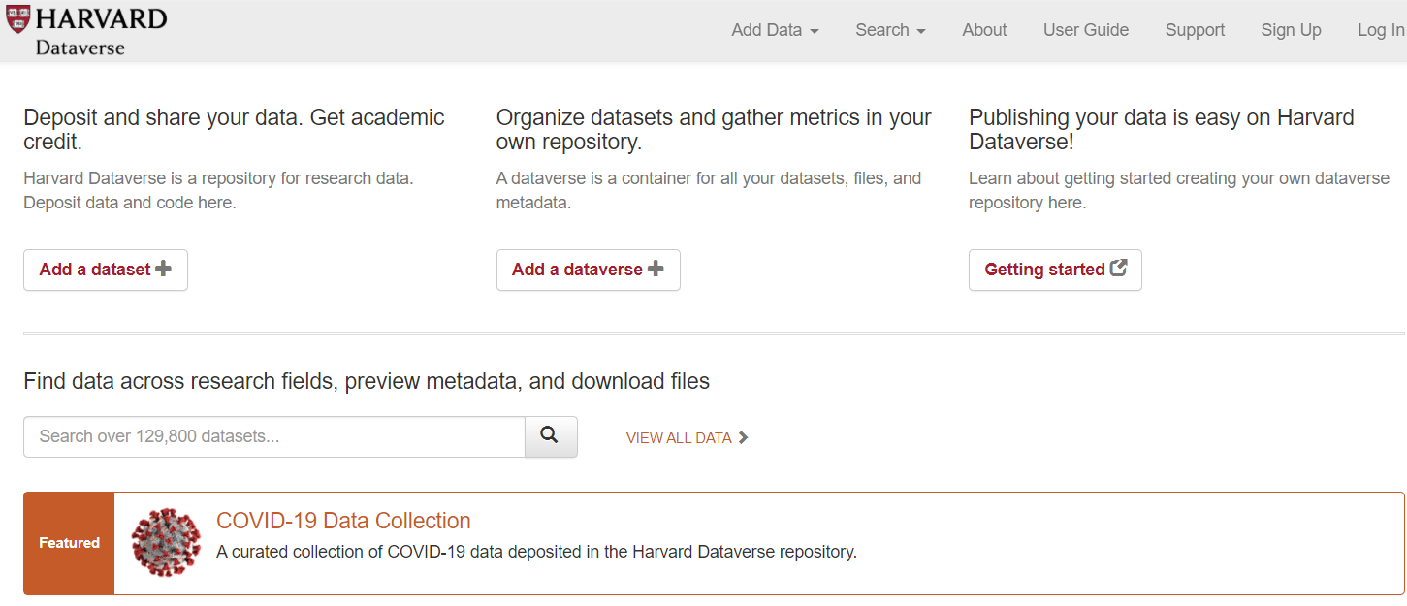
Dataverse
Dataverse è un'applicazione web open source per condividere, conservare, citare, esplorare e analizzare i dati di ricerca

Slide 6
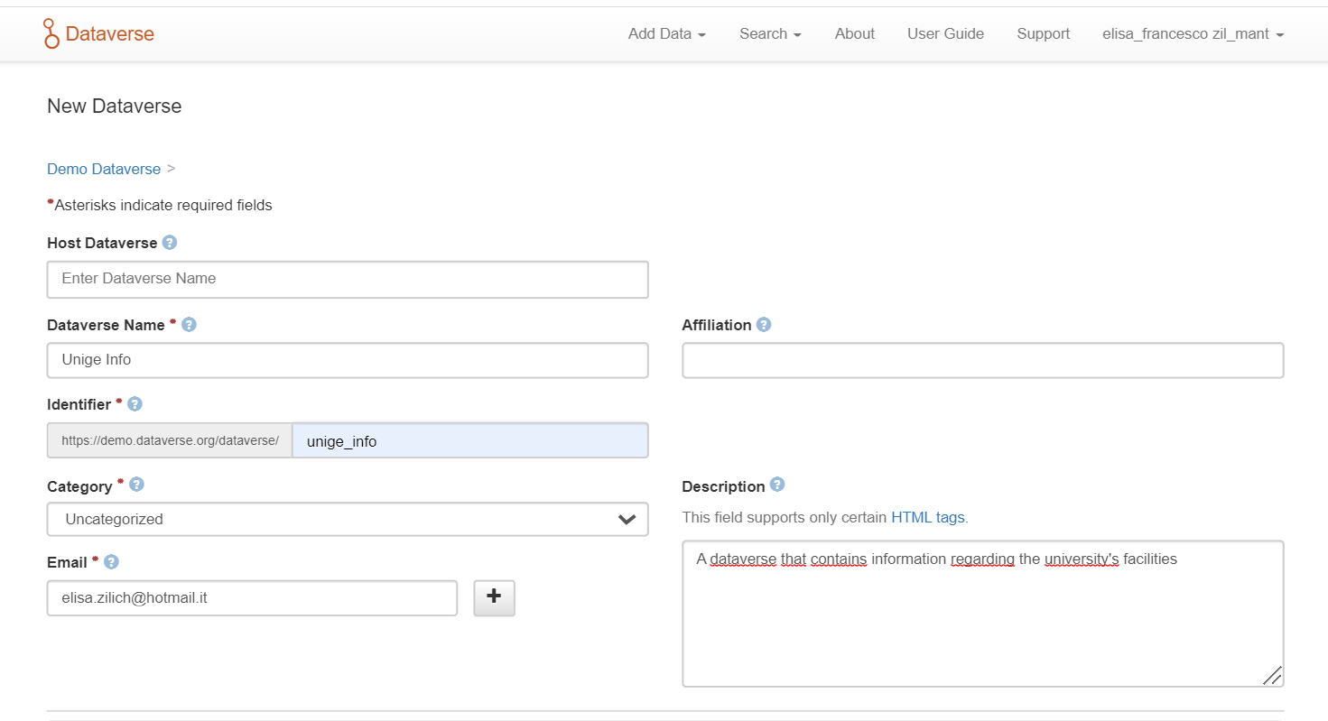
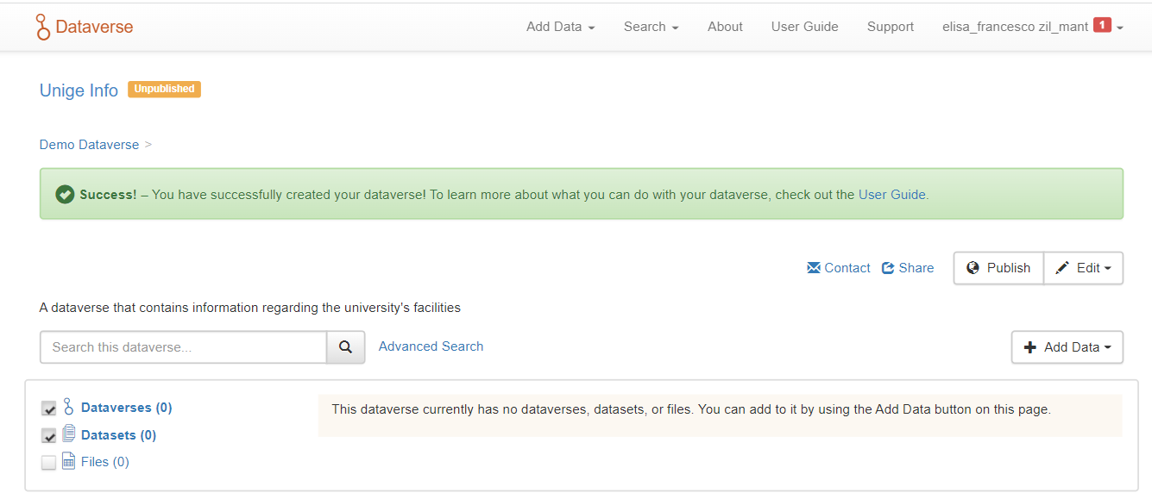
Creazione di un dataverse
Creazione di un account su https://demo.dataverse.org
Creazione di un dataverse, e al suo interno di un dataset in cui caricare i file da esporre (access points e biblioteche unige)

Slide 7
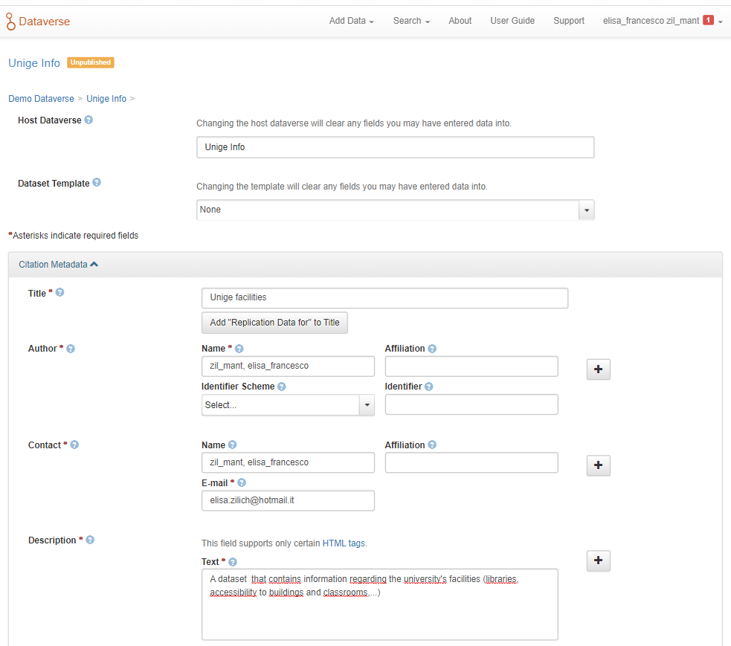
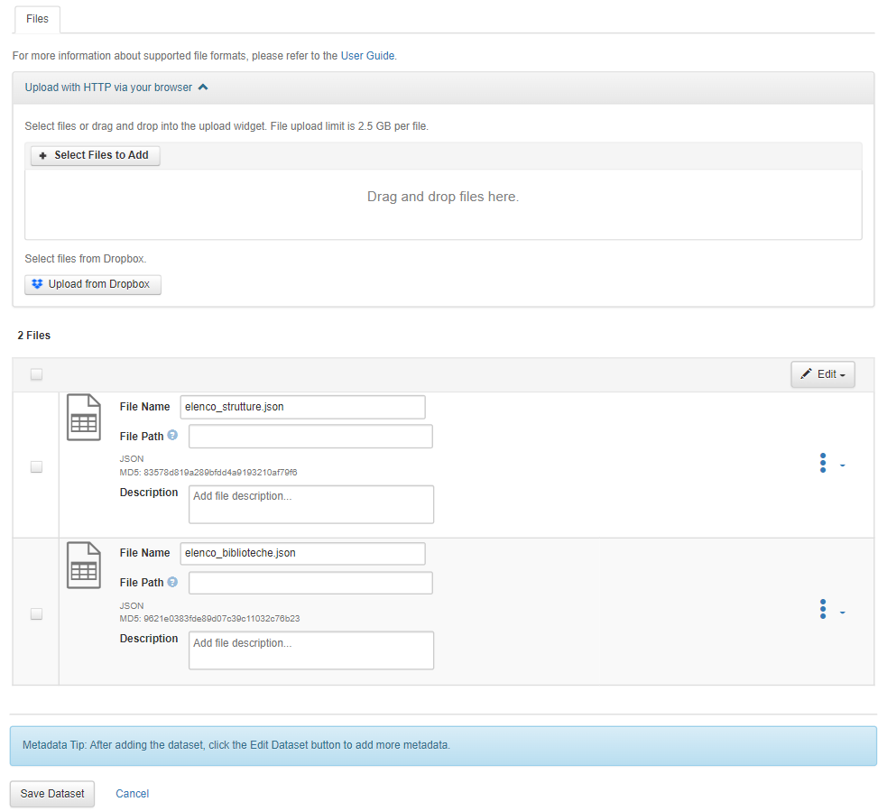
Creazione di un dataset
Creazione di un dataset all’interno del dataverse cliccando su «Add Data» e poi su «New Dataset»
Selezionare i file da caricare cliccando su «Select Files to Add»

Slide 8
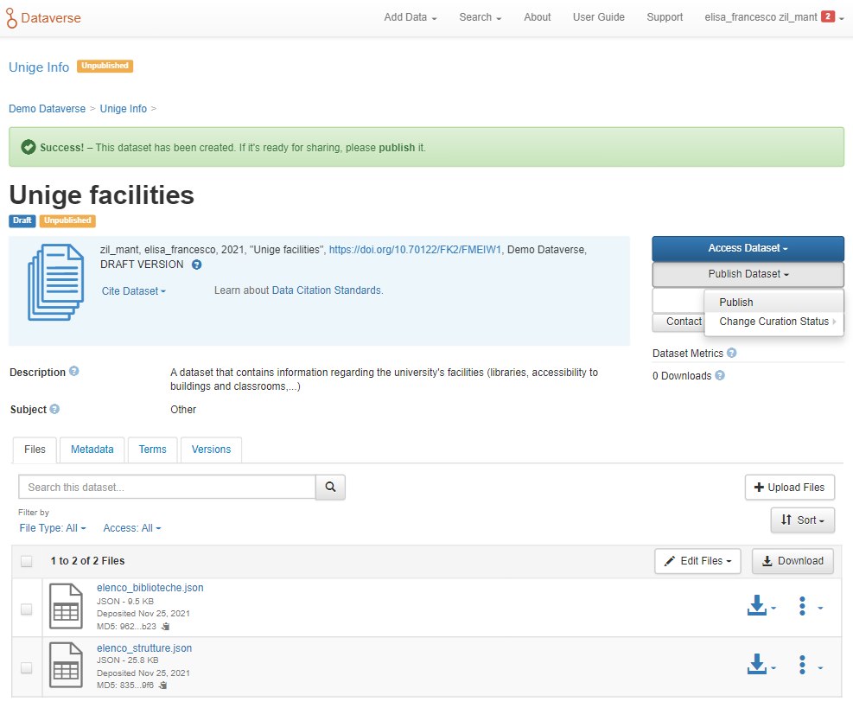
Pubblicazione del dataset (e dataverse)
Facendo click su «Publish Dataset» è possibile pubblicare il dataset. Questo è un passo fondamentale per poter utilizzare le API e poter quindi accedere ai documenti contenuti nel dataset.

Slide 9
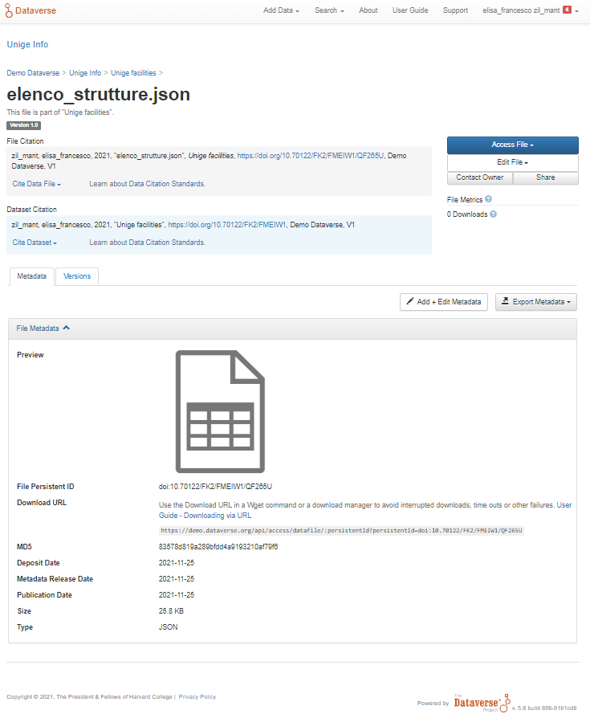
Pubblicazione del dataset (e dataverse)
In seguito alla pubblicazione, ad ogni file all’interno del dataset viene associato automaticamente un File Persistent ID (doi: …) che permette di accedere/modificare il documento su Dataverse tramite API

Slide 10
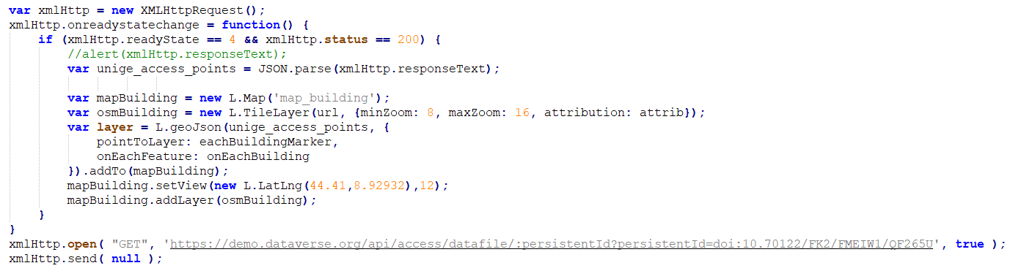
Utilizzo delle API di Dataverse: Data Access API
Permettono di recuperare / scaricare il contenuto dei file pubblicati su Dataverse
Javascript
Java: all’interno dell’EndPoint

Slide 11
Utilizzo delle API di Dataverse: Native API
Permettono di recuperare informazioni (metadati) relativi ai dataverse, dataset e datafile.
Permettono di aggiungere/rimuovere/modificare dataverse, dataset e datafile.

Slide 12
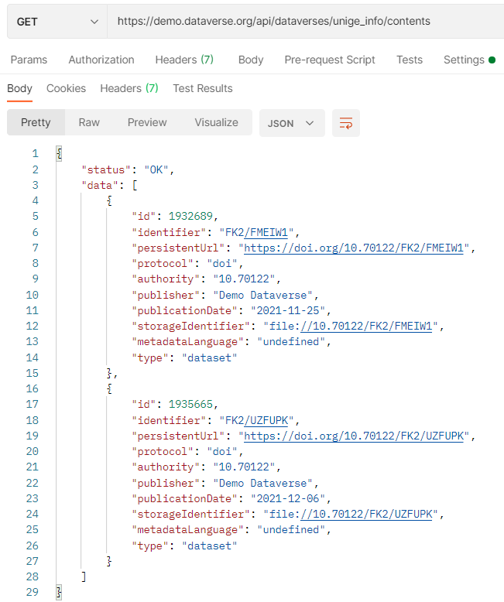
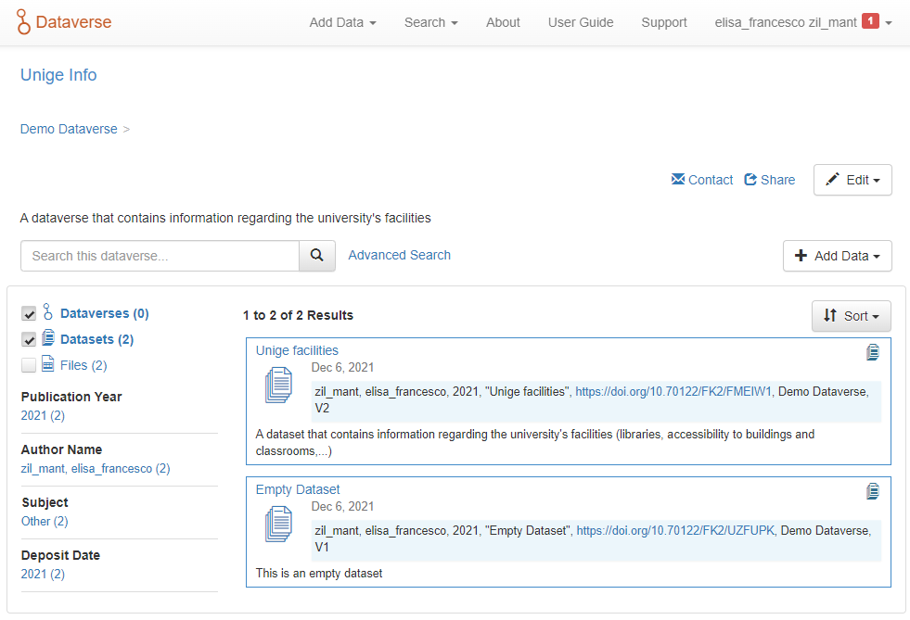
Tramite l’API: https://demo.dataverse.org/api/dataverses/${dataverseAlias}/contents è possibile recuperare la lista di dataset e dataverse contenuti all’interno di un certo dataverse

Slide 13
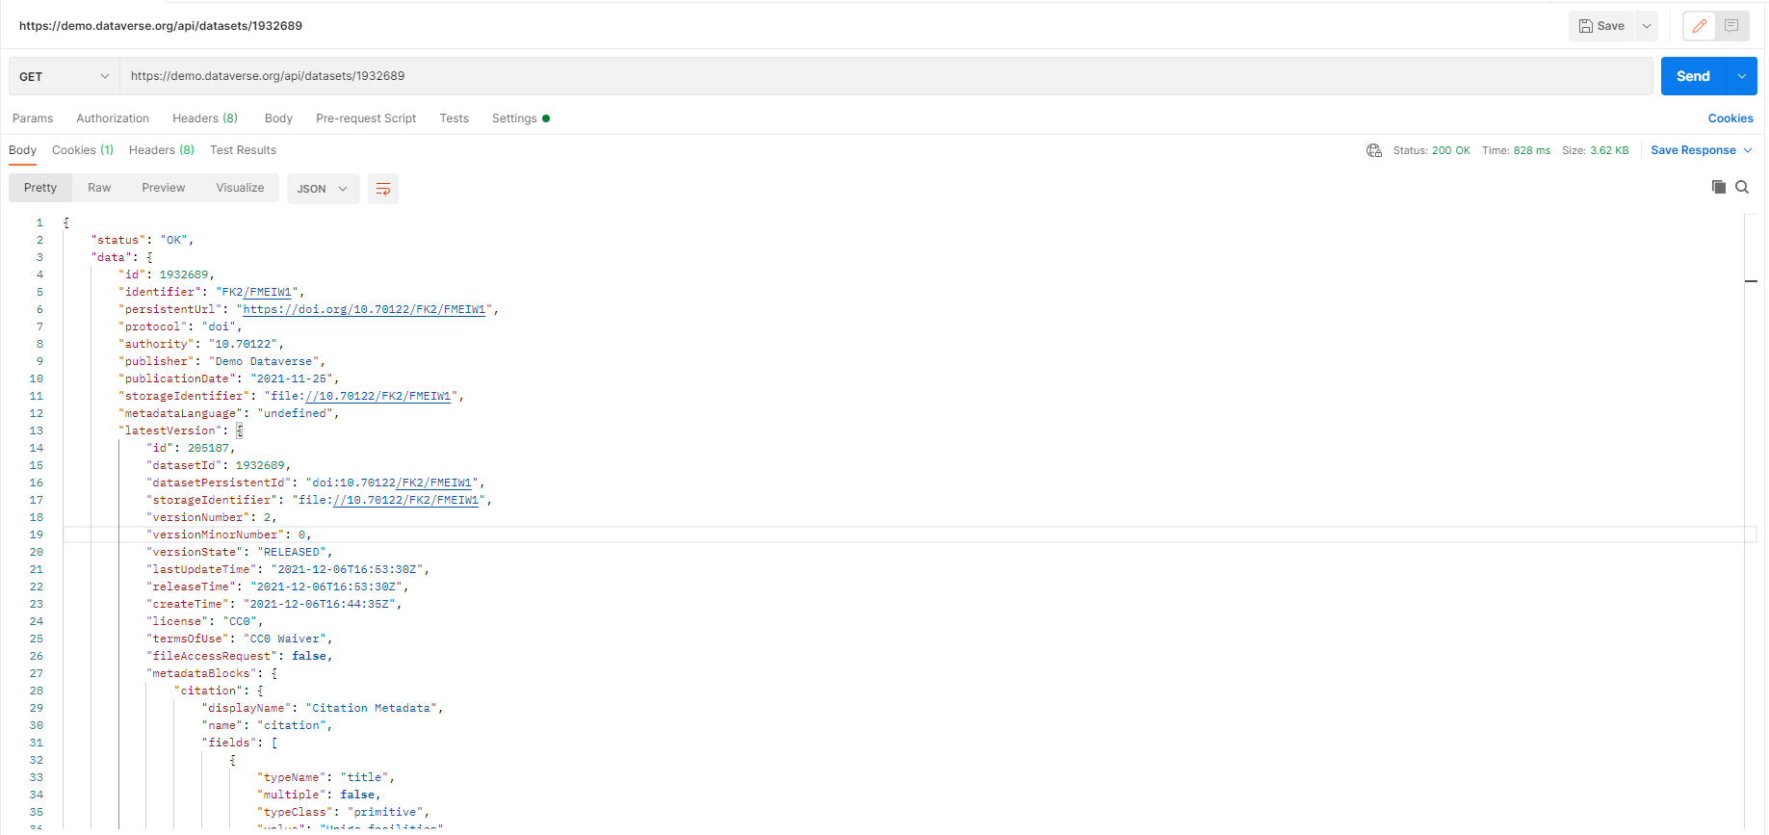
Tramite l’API: https://demo.dataverse.org/api/datasets/${datasetId} è possibile recuperare tutte le informazioni relative ad un certo dataset (nome, descrizione, file contenuti al suo interno,…)

Slide 14
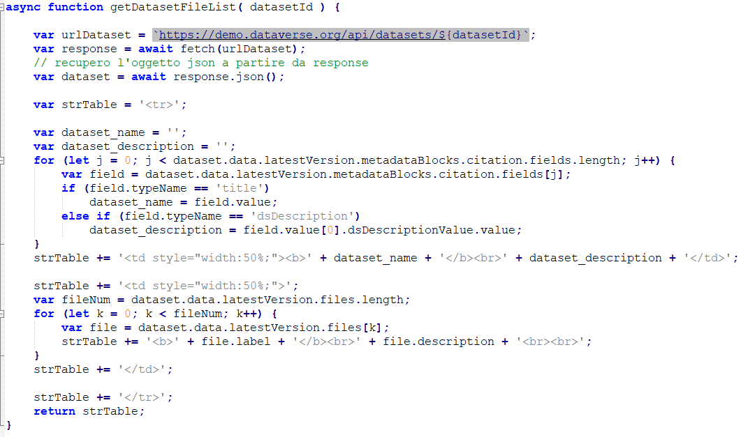
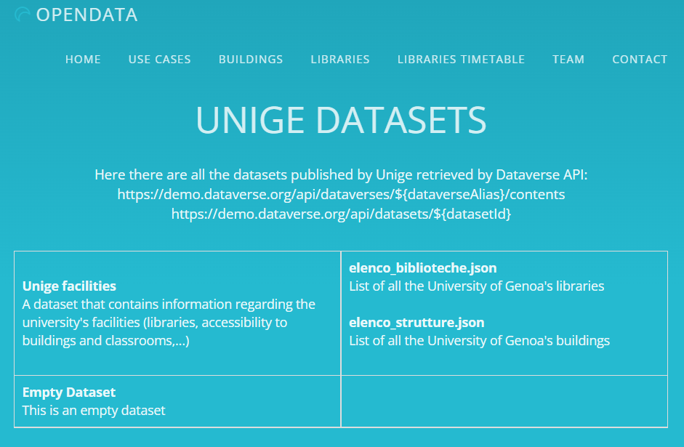

Slide 15
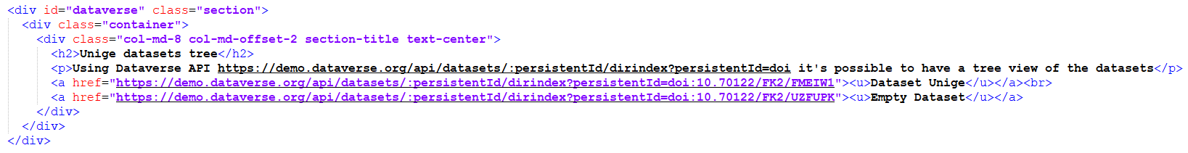
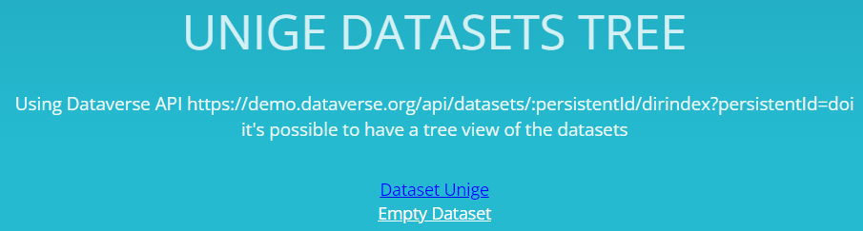
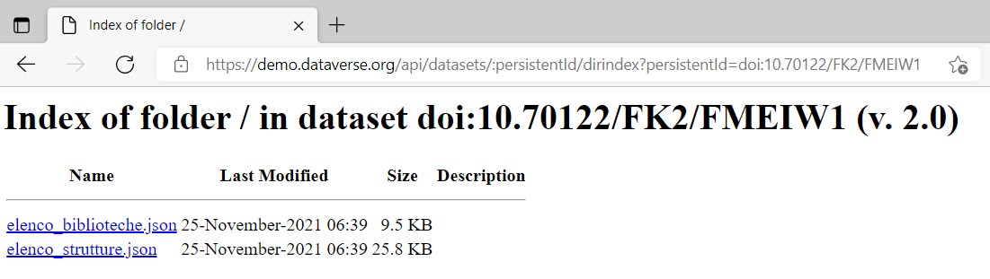
Tramite l’API: https://demo.dataverse.org/api/datasets/:persistentId/dirindex?persistentId=${doi} è possibile ottenere direttamente una pagina html in cui viene visualizzato il contenuto del dataset.
Facendo click sul nome del file è inoltre possibile scaricare il file sul proprio pc.
Nel nostro caso è stata utilizzata all’interno della pagina html come link:

Slide 16
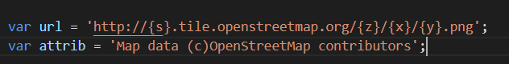
Elaborazione di dati geografici
Grazie ad OpenStreetMap è possibile ottenere una mappa, liberamente modificabile, del mondo intero, rilasciata con una licenza libera.
Su cui è stato possibile marcare tutti i luoghi di interesse (le varie sedi universitarie sparse per il territorio ligure) grazie alla libreria Javascript Leaflet a cui viene passato il file json (geojson) che contiene la posizione e le informazioni relative ai luoghi di interesse.

Slide 17
Use-cases
Accessibilità delle aule: mira ad offrire un servizio informativo relativo all’accessibilità delle strutture agli eventuali studenti invalidi che per la prima volta si devono recare in luogo.
Disponibilità di posti nelle biblioteche: fornisce l’informazione circa il numero di studenti attualmente presenti all’interno delle biblioteche e quali biblioteche sono attualmente aperte.

Slide 18

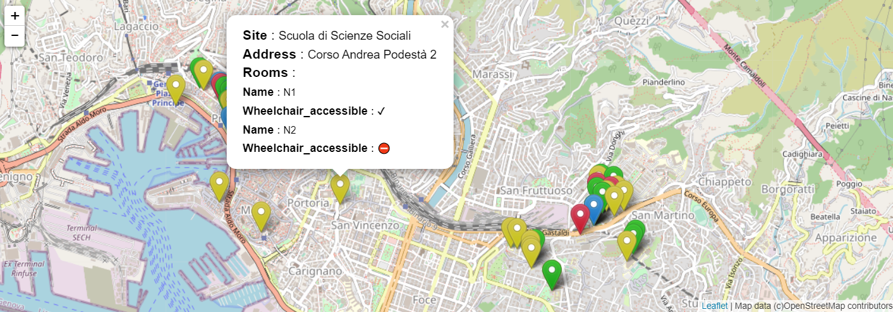
Caso statico: accessibilità delle aule
Dopo aver recuperato, tramite la Data Access API, la stringa json relativa alle aule, questa può essere passata direttamente a Leaflet per la visualizzazione degli edifici dell’Università di Genova.

Slide 19
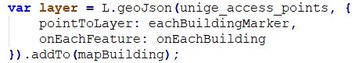
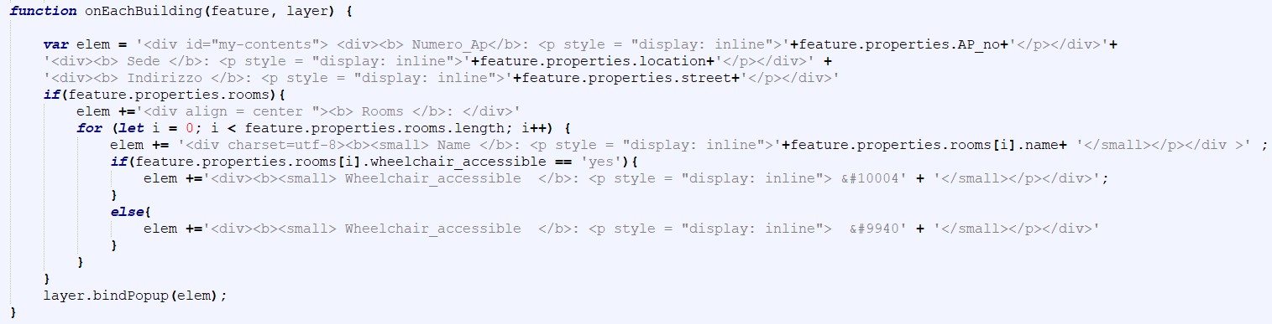
Visualizzazione delle informazioni
Per visualizzare le informazioni è necessario anche specificare a Leaflet il formato con cui visualizzarle tramite una funzione, nel nostro caso onEachBuilding

Slide 20

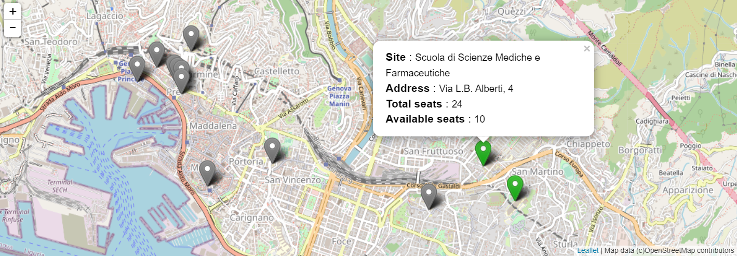
Caso dinamico: disponibilità posti nelle biblioteche

Slide 21
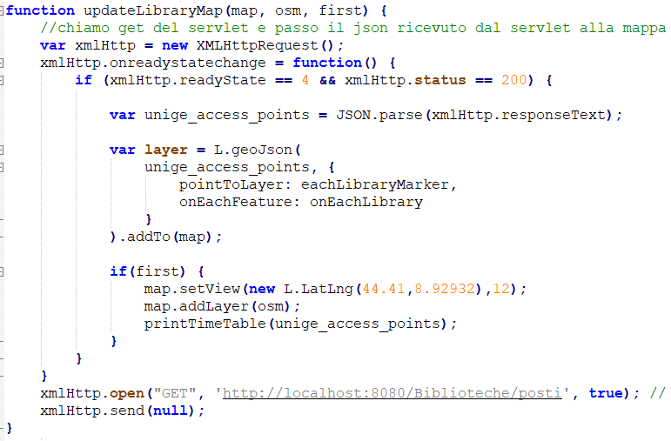
Caso dinamico: Biblioteche
In questo caso invece ogni 10 secondi viene chiamata la funzione updateLibraryMap che chiama l’endpoint e in base alle informazioni ricevute (in formato json) aggiorna la mappa.

Slide 22
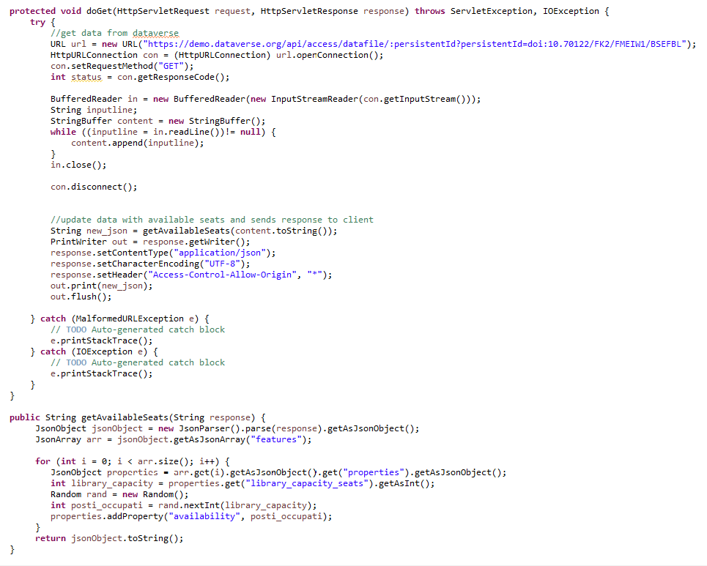
Endpoint
Per simulare un end-point che fornisse l’occupazione delle biblioteche in tempo reale abbiamo creato una webapp (in ascolto sulla porta 8080 in localhost).
Questa webapp, ogni volta che viene chiamata, aggiunge al json delle biblioteche (letto da Dataverse), per ogni biblioteca, il numero di posti attualmente disponibili (generati in modo randomico).
Nel client dunque ogni 10 secondi viene chiamata la webapp.

Slide 23
Grazie
Elisa Zilich
Francesco Mantovani

